Slide 1





IT INFRASTRUCTURE
SOLUCIONES DE RED
UBIQUITI UNIFI
CISCO MERAKI
HPe ARUBA
COLEGIO HEBREO
MAGUEN DAVID
04 de Marzo del 2019

Slide 2
Soluciones de Red
Objetivo del proyecto
Ofrecer la mejor tecnología modernizando las redes del plantel impulsando el modelo de enseñanza colaborativo K-12.
La presente propuesta describe tres soluciones distintas:
Ubiquiti UniFi
Cisco Meraki
HPe Aruba

Slide 3
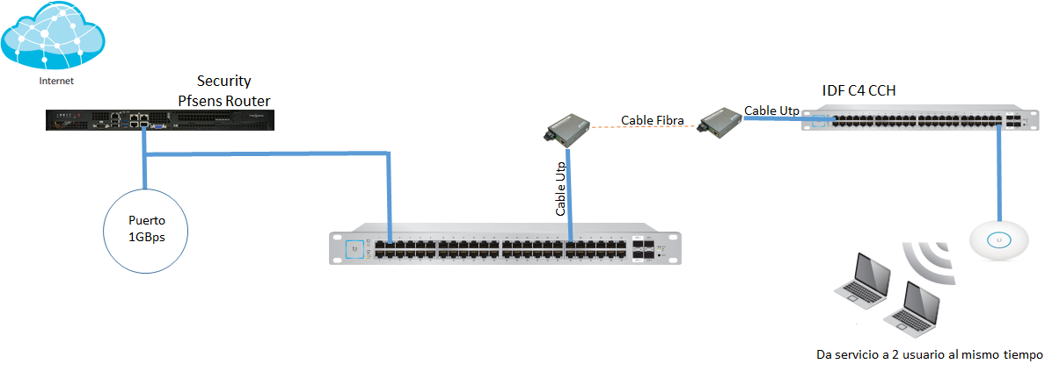
Soluciones de Red
Antecedentes
Antecedentes Estratégicos
Las redes actuales están basadas en tecnologías Lite o de gama baja; esto debido a que todos los proyectos anteriores se han ejecutado bajo un modelo autosustentable y actualmente la institución busca un Proyecto de Inversión.
Antecedentes Tecnológicos
Actualmente la RED no tiene redundancia en fuentes de poder.
Se usa la fibra solo para cubrir la limitante de distancia entre IDF’S.
Las antenas atienden a una cantidad limitada de usuarios simultáneamente.
Se divide la administración Wifi en 2 consolas.
Se tienen Switchs de diferentes marcas. Evitando la administración centralizada.

Slide 4

Soluciones de Red
UBIQUITI UNIFI - Propuesta de Valor
¿Por qué Recomendamos Ubiquiti HD?
Tecnología de Punta que comprende alta densidad, lo que permite
Gestionar un gran volumen de usuarios concurrentemente
Colaboración de alumnos entre varios salones y grados de manera simultanea
Streaming de audio y video de Alta Definición centralizado hacia varios o todos los salones del colegio
Tecnología flexible que crece conforme a las necesidades del Colegio (Triplicar la Matricula en 4 Años)
Antenas Inalámbricas WAVE 2 4x4 MU-MIMO
Ofrece redundancia al permitir conectar dos interfaces de red a la misma antena
Ruteo Robusto necesario para soportar el alumnado actual y el crecimiento del Colegio con base a los modelos educativos mas novedosos a Nivel Mundial
Costo Beneficio
Los costos de los equipos son muy accesibles lo que permite que los fondos de Inversión sean aprovechados de la mejor manera posible
No requiere renovar ni actualizar licencias durante la vida de los equipos

Slide 5
Soluciones de Red
UBIQUITI UNIFI - Propuesta de Valor
Facilidad de Configuración y Administración
Facilidad de Configuración
Ofrece funciones muy potentes de configuración con una facilidad lo que agiliza los tiempos para implementar la solución
Facilidad de Administración Centralizada en la Nube, desde cualquier dispositivo
Mediante una herramienta gráfica se puede administrar en una sola sentada toda la Infraestructura Ubiquiti a lo largo del Colegio.
A diferencia de otras soluciones, permite tanto visualizar todos los equipos en un mapa como gestionarlos. Es importante hacer hincapié que una vez implementada la solución no requiere de mayor configuración.

Slide 6
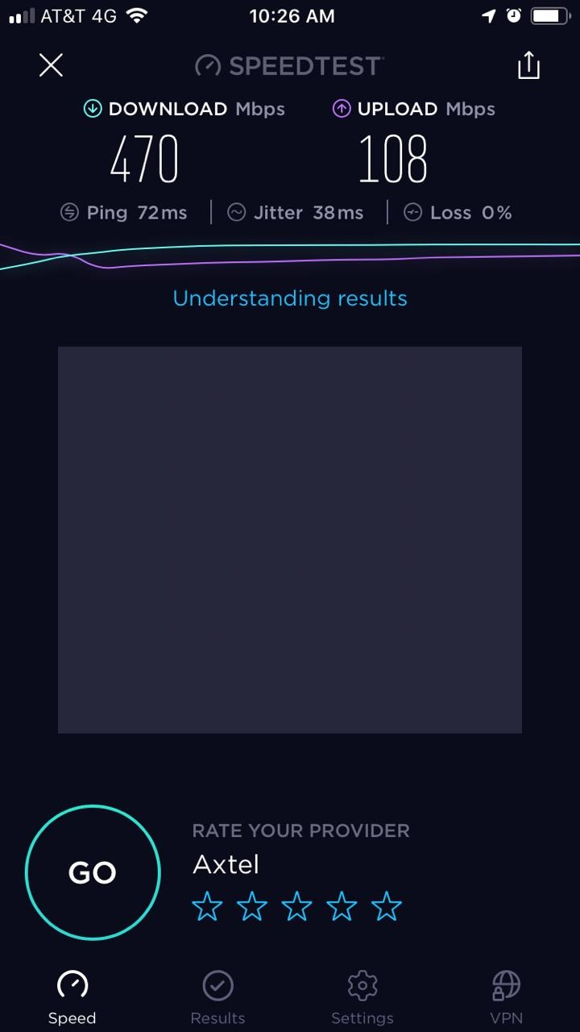
Soluciones de Red
UBIQUITI UNIFI – Experiencia Previa del Colegio
Hoy en Día, CHMD cuenta con tecnología Ubiquiti UniFi en Producción:
Se puede aprovechar y maximizar el uso de los equipos, motivo por lo cual NO hay que dar de baja ninguno de ellos. Esto maximiza el aprovechamiento de la solución, disminuye tiempos de implementación y optimiza los costos del proyecto.
Se han optimizado mucho los costos, ya que los equipos Ubiquiti no requeren pagos recurrentes o anuales para renovar licencias o suscripciones.
Dado que uno de los primordiales objetivos del Colegio es maximizar el desempeño de las redes e Internet, se han realizado pruebas de velocidad de conectividad con múltiples servicios de Internet con resultados extraordinarios.

Slide 7
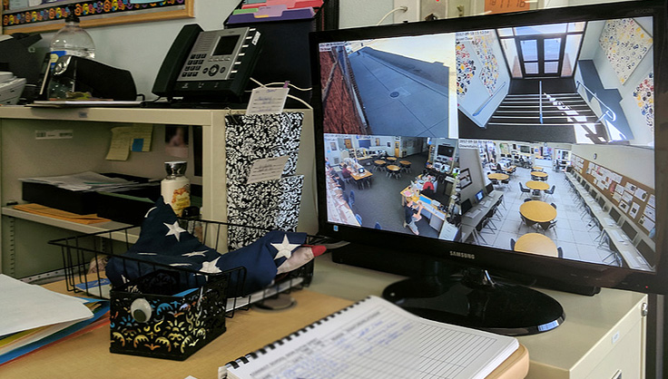
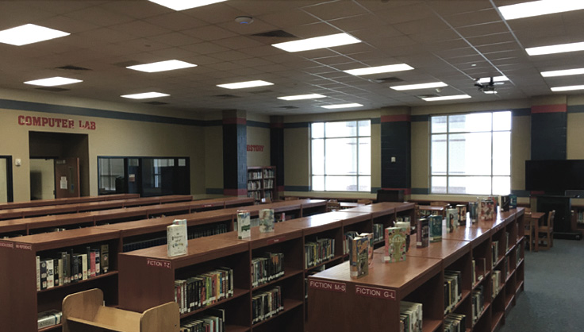
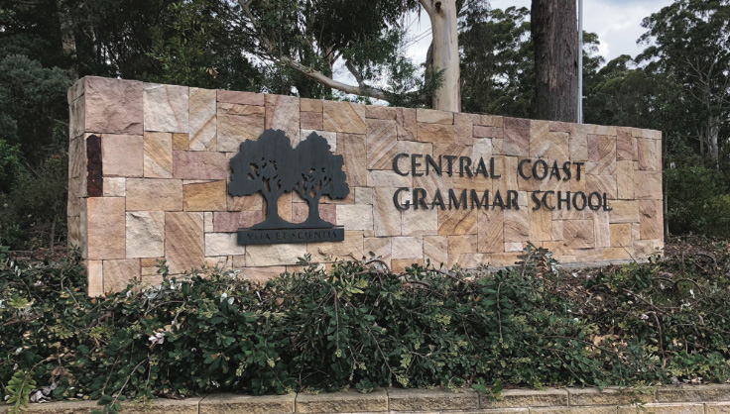
Soluciones de Red
UBIQUITI UNIFI - Casos de Éxito Global
Ubiquiti tiene Casos de Éxito comprobables en Colegios alrededor del Mundo:
Hardin-Jefferson Independent School District (Texas, USA)
Central Coast Grammar School (Australia)
The Connect School (Colorado, USA)
Aldinga Beach B-7 School (Australia)
Arcadia School District (California, USA)
Bartlett School District (Texas, USA)
Universidad del Azuay (Ecuador)

Slide 8
Soluciones de Red
UBIQUITI UNIFI - Casos de Éxito Global
Central Coast Grammar School (Australia)
Matricula de 1,300 alumnos más 150 docentes y administrativos
Los niños de 2° a 3° de Primaria ocupan Tablets, los de 4° de Primaria hasta 3° Secundaria ocupan Laptops y los alumnos de Preparatoria llevan sus propios dispositivos (Programa BYOD)
Retos Tecnológicos
El Colegio anteriormente contaba con una mezcla de redes inalámbricas y alámbricas lo que generaba perdidas de conectividad
De igual manera, tenia equipos en muchas plataformas con diversas marcas
Unificación con Ubiquiti – Soluciones Integradas de Redes
Al unificar toda su infraestructura de red con Ubiquiti, logro
Cobertura robusta y amplia en beneficio de toda su comunidad escolar
Mejor desempeño en todas sus redes
Plataformas Educativas y de Colaboración alineadas a la mejora educativa
Han implementado aulas con 4 y 8 Pantallas de Alta Definición con Streaming de Video y Aplicativos de Colaboración
Cuentan con administración y monitoreo centralizado

Slide 9
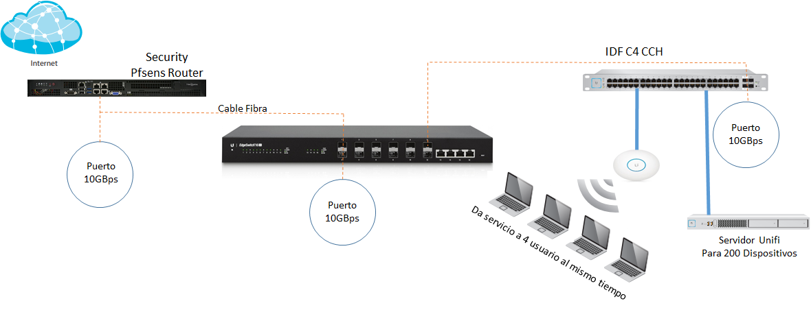
Soluciones de Red
Solución Ubiquiti Unifi
Nuestras recomendaciones para el Colegio son:
Renovar los Switch con más de 5 años de Antigüedad
Renovación e Implementación de 116 Antenas WiFi WAVE 2 4x4 MU-MIMO a lo largo del Colegio para dar servicio a una población densa de alumnos y docentes
Switch Core EdgeMAX, con puertos de fibra a 10gbps
Administración y Monitoreo Centralizado
Al quitar los Transceivers, se eliminan los puntos de quiebre y cuellos de botella

Slide 10
Soluciones de Red
UBIQUITI UNIFI – Proposición Técnica y Económica
CLAVE | DESCRIPCIÓN | CANTIDAD | PRECIO UNITARIO USD$ | IMPORTE USD$
ES-16-XG | SWITCH CORE EDGEMAX ADMINISTRABLE 16 PUERTOS SFP+, 4 PUERTOS 10G | 1 | $725.00 | $725.00
PS-M1 | ADAPTADOR DE PARED 24VCD | 1 | $25.00 | $25.00
US-48-750W | SWITCH US-48-750W UBIQUITI | 10 | $1,425.00 | $14,250.00
PDU15SW10ATNET | PDU PARA DISTRIBUCIÓN DE ENERGÍA ATS CON FUENTE SWITCHEADA REDUNDANTE AUTOTRANSFERIBLE Y MONITOREO REMOTO CON 10 TOMAS NEMA 5-15R TRASERAS Y 2 CLAVIJAS NEMA 5-15P | 1 | $675.00 | $675.00
US-24-500W | SWITCH UBIQUITI US-24-500W | 2 | $725.00 | $1,450.00
US-48 | SWITCH UNIFI ADMINISTRABLE DE 48 PUERTOS 10/100/1000, 2 SFP Y 2 SFP+, SIN POE | 3 | $600.00 | $1,800.00
US-24 | SWITCH UNIFI CAPA 2 ADMINISTRABLE DE 26 PUERTOS GIGABIT (24 ETH. Y 2 SFP) THROUGHPUT 38.69 MPPS | 1 | $315.00 | $315.00
UAS-XG | SERVIDOR DE APLICACIONES UNIFI PARA EQUIPOS DE WI-FI Y VIDEO, ALMACENAMIENTO DE 4 TB Y MEMORIA RAM DE 32 GB, GESTIONA HASTA 50 CÁMARAS UNIFI 2,000 ACCESSPOINT UNIFI | 1 | $2,600.00 | $2,600.00
FJ2-LCLC5V-03AQ | JUMPER DE FIBRA ÓPTICA MULTIMODO 50/125 XGLO OM4, LC-LC DUPLEX, OFNR, COLOR AQUA, 3 METROS | 26 | $50.00 | $1,300.00
UDC-3 | JUMPER UNIFI DE 3 METROS PARA CONEXIÓN DIRECTA SFP+ | 17 | $40.00 | $680.00
UF-MM-10G | UFIBER MÓDULO SFP+ 10G, TRANSCEPTOR MINIGIBIC MULTIMODO 10 GBPS, DISTANCIA 300M, CONECTORES LC, PAQUETE DE 2 PIEZAS | 15 | $60.00 | $900.00
UAP-AC-SHD | ACCESS POINT UNIFI DOBLE BANDA 802.11AC WAVE 2 MU-MIMO 4X4, AIRVIEW, AIRTIME, HASTA 500 CLIENTES, ANTENA BEAMFORMING, POE 802.3AT | 4 | $575.00 | $2,300.00
ES-48-LITE | SWITCH EDGEMAX ADMINISTRABLE DE 48 PUERTOS GIGABIT + 2 PUERTOS SFP GIGABIT + 2 PUERTOS SFP+ 10 GB | 1 | $736.36 | $736.36
EP54V150W | FUENTE DE PODER EDGEPOWER, 54V, 150W PARA EDGEPOINT | 1 | $323.91 | $323.91
UAPNANOHD | ANTENA UBIQUITI UAP NANOHD | 110 | $263.17 | $28,948.92
 | INCLUYE SUSCRIPCIÓN PERPETUA LA CUAL PERMITE EL USO Y EXPLOTACIÓN DE TODAS LAS CARACTERISTICAS DE LA SOLUCIÓN POR TIEMPO ILIMITADO.
 | NOTA: ESTA ES UNA SOLUCIÓN QUE COMPLEMENTA Y ADICIONA LOS EQUIPOS EXISTENTES HOY EN DÍA EN EL COLEGIO. LOS EQUIPOS ACTUALES YA HAN SIDO PROBADOS Y SE ENCUENTRAN EN LA ETAPA DE PRODUCCIÓN POR LO QUE NO SE RECOMIENDA DESMONTAR NI ELIMINAR LOS EQUIPOS QUE ACTUALMENTE SE ENCUENTRAN EN PRODUCCIÓN.
PFSENSE | FIREWALL X86 8 PUERTOS GIGABIT CON PFSENSEPROCESADOR INTEL CORE I7MEMORIA RAM DE 16GBUNIDAD SSD DE 64 GB LICENCIA PERPETUA | PARA ALTA DISPONIBILIDAD | 1 | $1,650.00 | $1,650.00
SUBTOTAL EN US DOLLARS |  |  |  | $58,679.20
PRECIOS EN US DOLLARS MÁS 16% IVA

Slide 11
Soluciones de Red
UBIQUITI UNIFI – Proposición Técnica y Económica
Implementación de la Solución MONTO USD$ 25,000.00
Tiempo de Implementación – 4 a 6 Semanas
INCLUYE:
Memoria técnica con todos los procesos utilizados para el aseguramiento de una correcta instalación.
Verificación y actualizaciones de drivers y firmware a los últimos niveles.
Pruebas de funcionalidad del hardware-software y la solución completa descrita en este documento.
NOTA: Las antenas cuentan con puerto doble de red por lo que será necesario en una segunda etapa cotizar el cableado adicional que se requiera.
PRECIOS EN US DOLLARS MÁS 16% IVA
MONTO NO INCLUYE INSTALACIONES DE CABLEADO ESTRUCTURADO

Slide 12
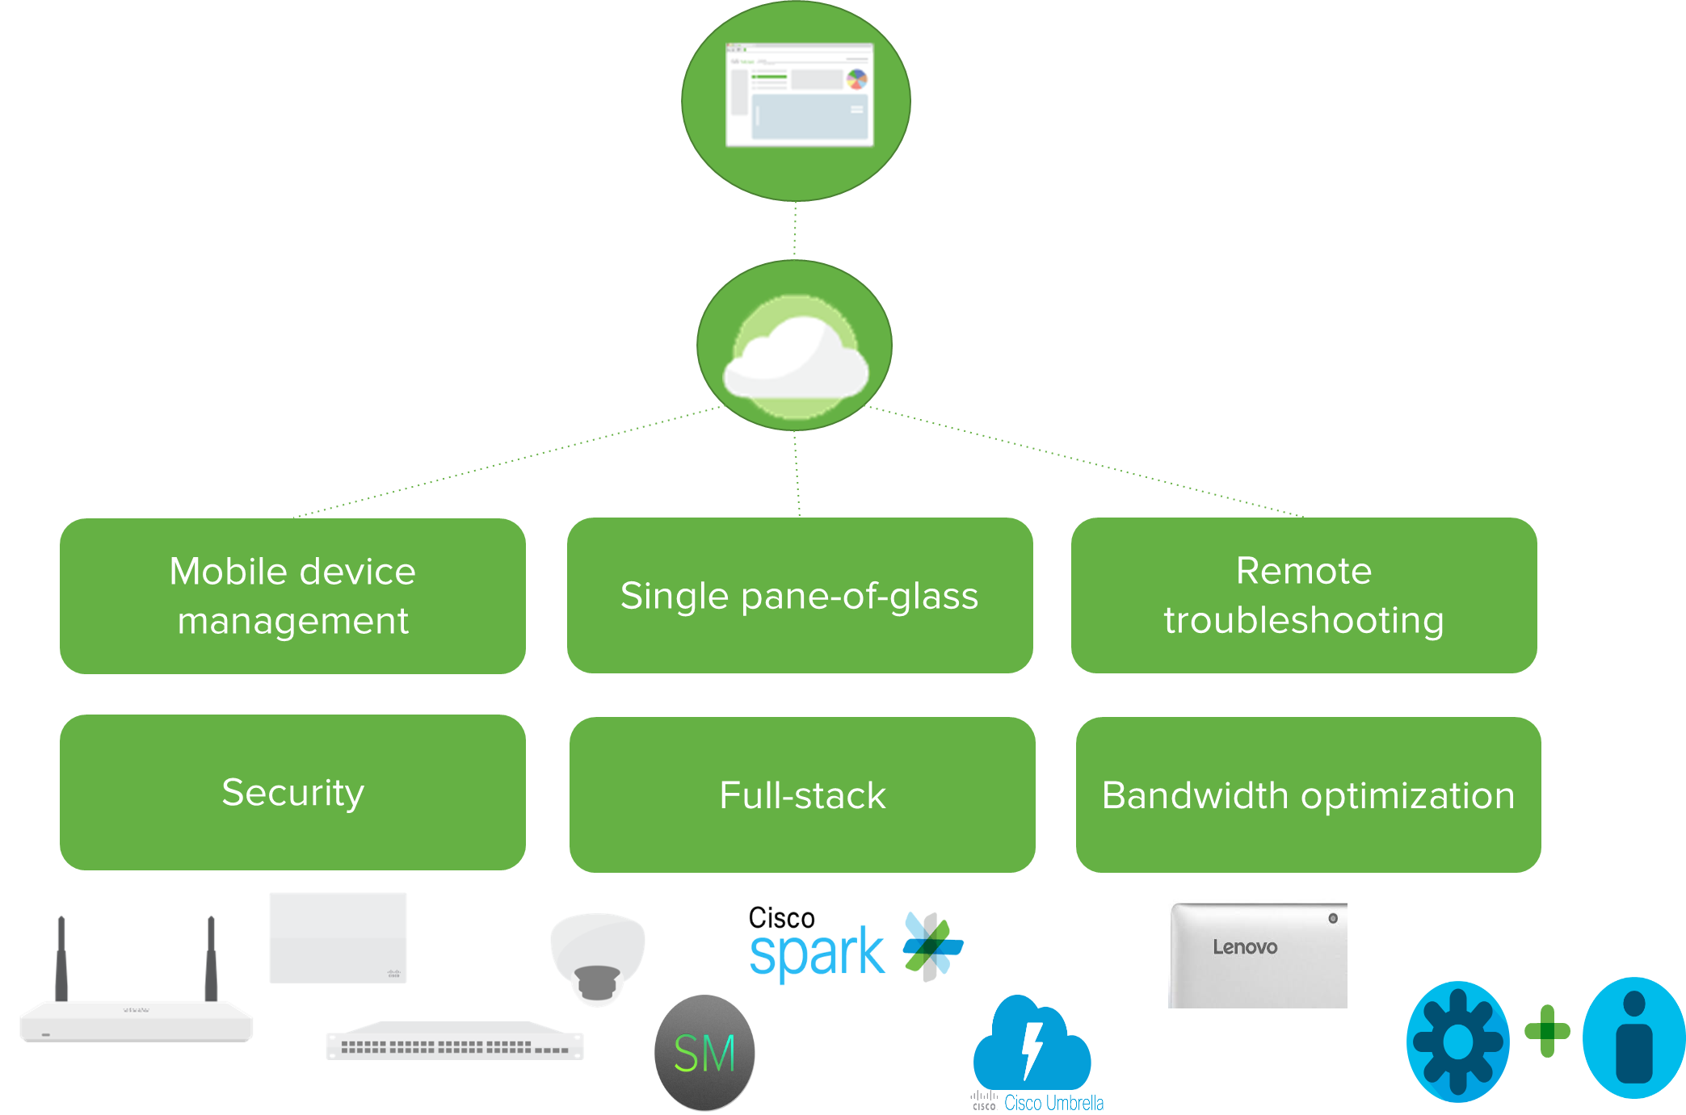

Soluciones de Red
CISCO MERAKI - Propuesta de Valor
Ventajas de Cisco Meraki
Tecnología de Punta que comprende alta densidad, lo que permite
Gestionar un gran volumen de usuarios concurrentemente
Colaboración de alumnos entre varios salones y grados de manera simultanea
Potencializa la experiencia de los alumnos y docentes
A diferencia de Cisco, presenta las siguientes ventajas:
Permite la administración y gestión centralizada de todos los dispositivos
Facilidad de uso
Monitoreo de tráfico
Administración de aplicaciones

Slide 13
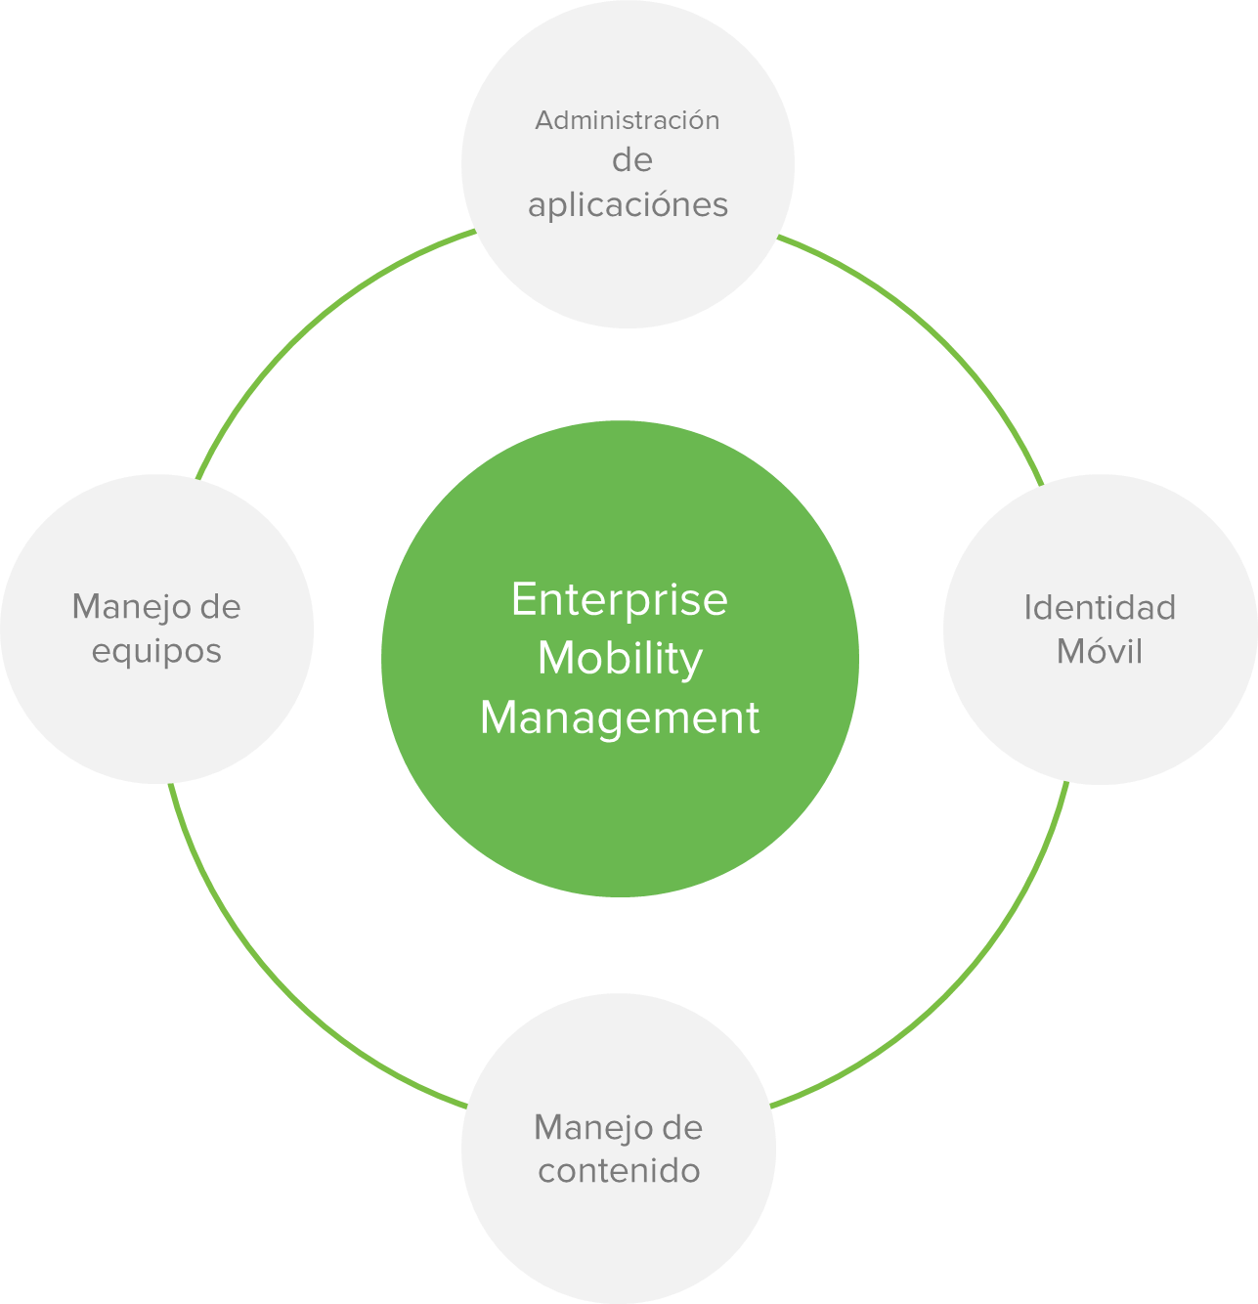
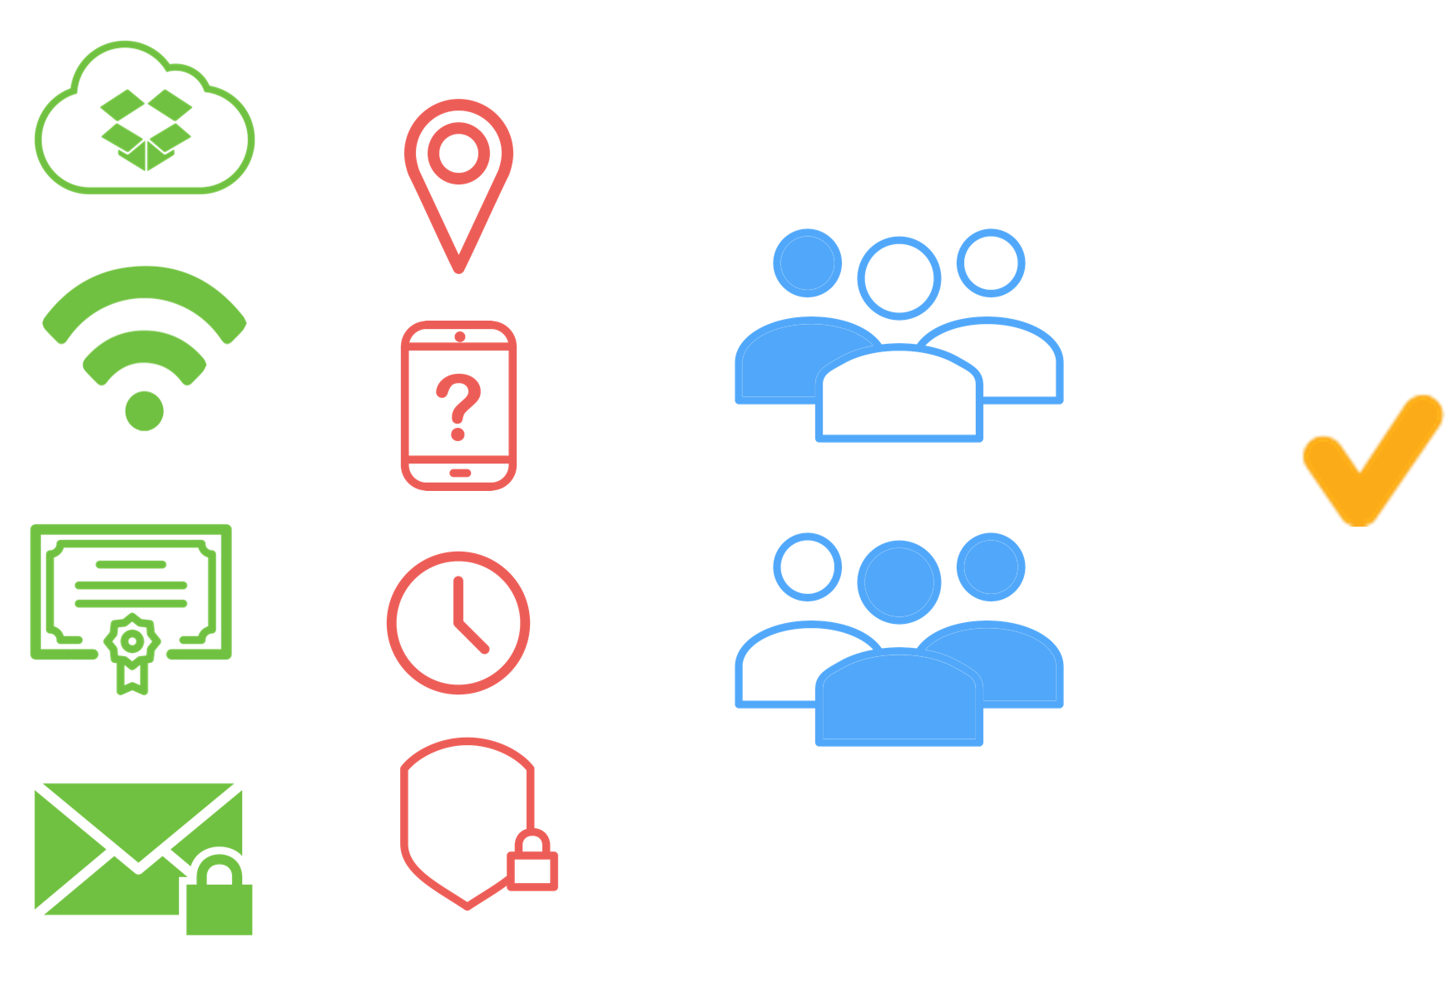
Soluciones de Red
CISCO MERAKI - Administración y Gestión Centralizada
A diferencia de Cisco, los equipos Meraki cuentan con una amplia administración y gestión centralizada, indica:
Que
Cuando
Para Quien

Slide 14
Soluciones de Red
CISCO MERAKI - Algunos Puntos a Considerar
Implementación y Administración
Configuraciones y Opciones Avanzadas
Los equipos ofrecen un sinnúmero de opciones configurables y personalizadas lo que eleva el tiempo y complejidad de la implementación cuando solo se ocupan algunas de estas funcionalidades.
Inversión
Dado Cisco esta posicionado dentro del Cuadrante “Liderazgo” en el Gartner’s Magic Quadrant for the Wired and Wireless LAN Access Infrastructure el costo de inversión puede ser más elevado con respecto a otras marcas que ofrecen mejor desempeño.
Dentro del paquete económico se cotizan licencias por cinco años sobre USD$40,000.00 más IVA por lo que a partir de esa fecha es importante renovar todo el licenciamiento, año con año. En caso de no renovar la Suscripción la infraestructura dejará de funcionar por lo que no se podrá ni usar ni explotar ninguno de los equipos.
Tecnología
Este proyecto considera antenas MU-MIMO 2*2, 3*3, y 4*4 en una solución hibrida, esto para optimizar los costos. Además de emplearse diversas capacidades de Antenas, se ocupa tecnología ligeramente rezagada.

Slide 15
Soluciones de Red
CISCO MERAKI - Proposición Técnica y Económica
NÚMERO DE PARTE | DESCRIPCIÓN | CANTIDAD | PRECIO UNITARIO USD$ | PRECIO UNITARIO USD$ | IMPORTE USD$
MS225-48FP-HW | MERAKI MS225-48FP L2 STCK CLD-MNGD 48X GIGE 740W POE SWITCH | 16 | $3,878.78 | $3,878.78 | $62,060.54
MA-CBL-40G-50CM | MERAKI 40GBE QSFP CABLE, 0.5 METER | 15 | $49.92 | $49.92 | $748.80
MA-CBL-40G-1M | MERAKI 40GBE QSFP CABLE, 1 METER | 4 | $99.84 | $99.84 | $399.36
MS225-24P-HW | MERAKI MS225-24P L2 STCK CLD-MNGD 24X GIGE 370W POE SWITCH | 5 | $2,428.61 | $2,428.61 | $12,143.04
MS425-32-HW | MERAKI MS425-32 L3 CLD-MNGD 32X 10G SFP+ SWITCH | 1 | $10,982.40 | $10,982.40 | $10,982.40
MA-PWR-250WAC | MERAKI 250WAC PSU | 1 | $224.64 | $224.64 | $224.64
MA-SFP-10GB-SR | MERAKI 10G BASE SR MULTI-MODE | 28 | $496.70 | $496.70 | $13,907.71
MA-SFP-10GB-SR | MERAKI 10G BASE SR MULTI-MODE | 21 | $496.70 | $496.70 | $10,430.78
MR33-HW | MERAKI MR33 CLOUD MANAGED AP | 80 | $323.98 | $323.98 | $25,918.46
MA-CBL-40G-50CM | MERAKI 40GBE QSFP CABLE, 0.5 METER | 2 | $49.92 | $49.92 | $99.84
MA-SFP-1GB-SX | MERAKI 1000BASE SX MULTI-MODE | 4 | $249.60 | $249.60 | $998.40
MR42-HW | MERAKI MR42 CLOUD MANAGED AP | 32 | $548.62 | $548.62 | $17,555.87
MA-ANT-20 | MERAKI DUAL BAND OMNI ANTENAS | 8 | $99.34 | $99.34 | $794.73
MR84-HW | MERAKI MR84 CLOUD MANAGED AP | 4 | $1,197.58 | $1,197.58 | $4,790.32
LIC-MS225-48FP-5YR | MERAKI MS225-48FP ENTERPRISE LICENSE AND SUPPORT, 5YR | 16 | $658.94 | $658.94 | $10,543.10
LIC-MS225-24P-5YR | MERAKI MS225-24P ENTERPRISE LICENSE AND SUPPORT, 5YR | 5 | $411.84 | $411.84 | $2,059.20
LIC-MS425-32-5YR | MERAKI MS425-32 ENTERPRISE LICENSE AND SUPPORT, 5YR | 1 | $1,936.90 | $1,936.90 | $1,936.90
LIC-ENT-5YR | MERAKI MR ENTERPRISE LICENSE, 5YR | 116 | $224.64 | $224.64 | $26,058.24
 | NOTA: INCLUYE LA SUSCRIPCIÓN A 5 AÑOS (60 MESES) PARA LA TOTALIDAD DE LA INFRAESTRUCTURA. ES IMPORTANTE RENOVAR DICHA SUSCRIPCIÓN AL TERMINO DEL CONTRATO A LOS PRECIOS VIGENTES QUE MERAKI PUBLIQUE EN SU MOMENTO. EN CASO DE NO RENOVAR LA SUSCRIPCIÓN LA INFRAESTRUCTURA DEJARÁ DE FUNCIONAR POR LO QUE NO SE PODRÁ NI USAR NI EXPLOTAR NINGUNO DE LOS EQUIPOS ENLISTADOS.
PFSENSE | FIREWALL X86 8 PUERTOS GIGABIT CON PFSENSEPROCESADOR INTEL CORE I7MEMORIA RAM DE 16GBUNIDAD SSD DE 64 GB LICENCIA PERPETUA | PARA ALTA DISPONIBILIDAD | 1 | $1,736.84 |  | $1,736.84
SUB-TOTAL EN US DOLLARS |  |  |  |  | $203,389.18
PRECIOS EN US DOLLARS MÁS 16% IVA

Slide 16
Soluciones de Red
CISCO MERAKI – Proposición Técnica y Económica
Implementación de la Solución MONTO USD$ 35,000.00
Tiempo de Implementación – 4 a 6 Semanas
INCLUYE:
Memoria técnica con todos los procesos utilizados para el aseguramiento de una correcta instalación.
Verificación y actualizaciones de drivers y firmware a los últimos niveles.
Pruebas de funcionalidad del hardware-software y la solución completa descrita en este documento.
NOTA: Las antenas cuentan con puerto doble de red por lo que será necesario en una segunda etapa cotizar el cableado adicional que se requiera.
PRECIOS EN US DOLLARS MÁS 16% IVA
MONTO NO INCLUYE INSTALACIONES DE CABLEADO ESTRUCTURADO

Slide 17

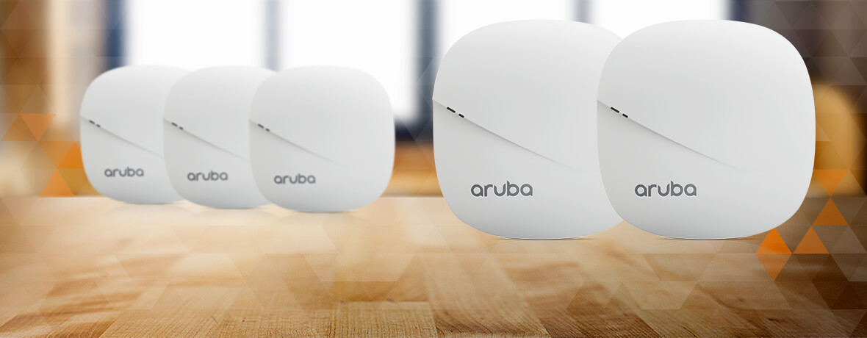
Soluciones de Red
Hpe ARUBA - Propuesta de Valor
Ventajas de Hpe Aruba
Aruba mantiene innovaciones fuertes en tecnología. Se ofrece lo más novedoso en tecnología A NIVEL MUNDIAL.
Una sola red más simple es más fiable, menos cara y más fácil de administrar y actualizar. Las redes de campus convergentes le ofrecen:
Agilidad
Valor
Confianza
Excelente Rendimiento y Velocidad WiFi
Administración
Cloud 100%
Semi-Local
Antenas 4x4:4 MU-MIMO WAVE-2
Con Velocidades 802.11ac de Alta Densidad
Wi-Fi fiable en clase que jamás interrumpirá el aprendizaje.

Slide 18
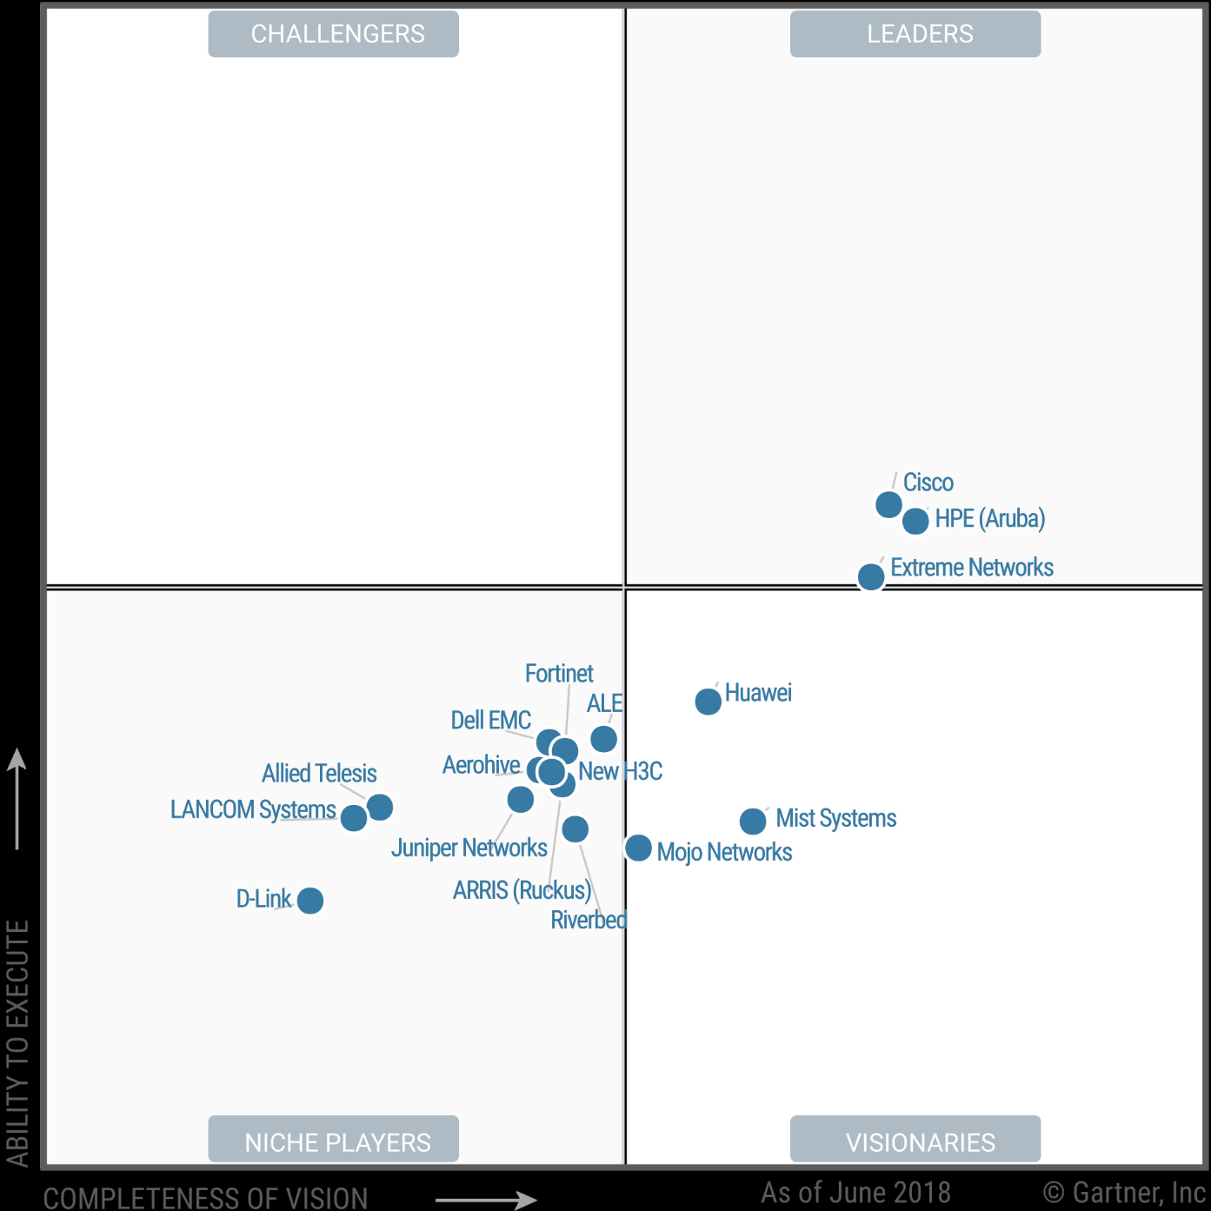
Soluciones de Red
Hpe ARUBA - Propuesta de Valor
Algunas Consideraciones de HPe Aruba
Aruba se ubica dentro del Rubro de Liderazgo en el Cuadrante Mágico de Gartner. Esto quiere decir que es una empresa con una amplia visión con gran habilidad para ejecutar. Sin embargo, un eje principal del Colegio es maximizar el desempeño de las redes e Internet a un costo adecuado, empleando una tecnología moderna y probada.
La tecnología de Aruba es muy novedosa por lo que aun la mayoría de los fabricantes no la han homologado.
Se cotiza dentro de la solución inicial la suscripción a 5 años (60 Meses) para la totalidad de la infraestructura. Es importante renovar dicha suscripción al termino del contrato a los precios vigentes que Aruba publique en su momento. En caso de no renovar la Suscripción, algunas características de administración (en particular Cloud Services) dejarán de funcionar.
Todas las Antenas son MU-MIMO 4*4 WAVE-2 y están preparadas para a futuro incorporar servicios de localización. Sin embargo, no es prioridad del Colegio emplear los servicios de Localización por lo que se puede optimizar el costo con otras marcas.

Slide 19
Soluciones de Red
HPe Aruba - Proposición Técnica y Económica
NÚMERO DE PARTE | DESCRIPCIÓN | CANTIDAD | CANTIDAD | PRECIO UNITARIO USD$ | IMPORTE USD$
JW325A | ARUBA INSTANT IAP-325 (RW) 802.11N/AC DUAL 4X4:4 MU-MIMO RADIO INTEGRATED ANTENNA AP | 120 | 120 | $706.86 | $84,823.20
JW045A | AP-220-MNT-C2 2X CEILING GRID RAIL ADAPTER FOR INTERLUDE AND SILHOUETTE MT KIT | 120 | 120 | $10.26 | $1,231.20
JL075A | ARUBA 3810M 16SFP+ 2-SLOT SWITCH | 1 | 1 | $5,257.80 | $5,257.80
JL085A | ARUBA X371 12VDC 250W POWER SUPPLY | 2 | 2 | $288.09 | $576.18
JL085A ABA | INCLUDED: POWER CORD - U.S. LOCALIZATION | 2 | 2 | $0.00 | $0.00
J9150D | ARUBA 10G SFP+ LC SR 300M MMF TRANSCEIVER | 14 | 14 | $148.13 | $2,073.83
JL558A | ARUBA 2930F 48G POE+ 4SFP+ 740W SWITCH | 16 | 16 | $2,197.80 | $35,164.80
JL558A ABA | INCLUDED: POWER CORD - U.S. LOCALIZATION | 16 | 16 | $0.00 | $0.00
JL255A | ARUBA 2930F 24G POE+ 4SFP+ SWITCH | 5 | 5 | $1,419.00 | $7,095.00
JL255A ABA | INCLUDED: POWER CORD - U.S. LOCALIZATION | 5 | 5 | $0.00 | $0.00
J9150D | ARUBA 10G SFP+ LC SR 300M MMF TRANSCEIVER | 14 | 14 | $148.13 | $2,073.83
JY927AAE | ARUBA CENTRAL DEVICE MANAGEMENT 1 TOKEN 5 YEAR SUBSCRIPTION E-STU | 138 | 138 | $116.82 | $16,121.16
JY930AAE | ARUBA CENTRAL CLOUD SERVICES 1 TOKEN 5 YEAR SUBSCRIPTION E-STU | 116 | 116 | $30.09 | $3,490.44
 | NOTA: INCLUYE LA SUSCRIPCIÓN A 5 AÑOS (60 MESES) PARA LA TOTALIDAD DE LA INFRAESTRUCTURA. ES IMPORTANTE RENOVAR DICHA SUSCRIPCIÓN AL TERMINO DEL CONTRATO A LOS PRECIOS VIGENTES QUE ARUBA PUBLIQUE EN SU MOMENTO. EN CASO DE NO RENOVAR LA SUSCRIPCIÓN, ALGUNAS CARACTERISTICAS DE ADMINISTRACIÓN (EN PARTICULAR CLOUD SERVICES) DEJARÁN DE FUNCIONAR.
PFSENSE | FIREWALL X86 8 PUERTOS GIGABIT CON PFSENSEPROCESADOR INTEL CORE I7MEMORIA RAM DE 16GBUNIDAD SSD DE 64 GB LICENCIA PERPETUA | PARA ALTA DISPONIBILIDAD |  | 1 | $1,736.84 | $1,736.84
SUB-TOTAL EN US DOLLARS |  |  |  |  | $159,644.27
PRECIOS EN US DOLLARS MÁS 16% IVA

Slide 20
Soluciones de Red
HPe Aruba – Proposición Técnica y Económica
Implementación de la Solución MONTO USD$ 35,000.00
Tiempo de Implementación – 4 a 6 Semanas
INCLUYE:
Memoria técnica con todos los procesos utilizados para el aseguramiento de una correcta instalación.
Verificación y actualizaciones de drivers y firmware a los últimos niveles.
Pruebas de funcionalidad del hardware-software y la solución completa descrita en este documento.
NOTA: Las antenas cuentan con puerto doble de red por lo que será necesario en una segunda etapa cotizar el cableado adicional que se requiera.
PRECIOS EN US DOLLARS MÁS 16% IVA
MONTO NO INCLUYE INSTALACIONES DE CABLEADO ESTRUCTURADO

Slide 21
Soluciones de Red
Comparativo
Comparativo de las Tres Soluciones
CARACTERISTICA | UBIQUITI | CISCO MERAKI | HPe ARUBA
Tecnología | MU-MIMO Wave 2 | MU-MIMO Wave 2 | MU-MIMO Wave 2
Tipo de Antenas (MIMO) | 4*4 | Hibrido 2*2 3*3 4*4 | 4*4
Desempeño en Internet | Alto | Alto | Alto
Modalidad de Suscripción | Perpetua No se requiere suscripción adicional | Primeros 5 Años cotizados dentro de la propuesta, posteriormente se requiere renovar a precios vigentes. | Primeros 5 Años cotizados dentro de la propuesta, posteriormente se requiere renovar a precios vigentes.
Administración | Local y Cloud | Solo Cloud | Semi-Local y Cloud
Relación Costo Beneficio | Excelente | Bajo | Mediano

Slide 22









Slide 23
¡Muchas gracias!
avantika.mx | 4770-2020 |soluciones@avantika.mx

